Slide 1
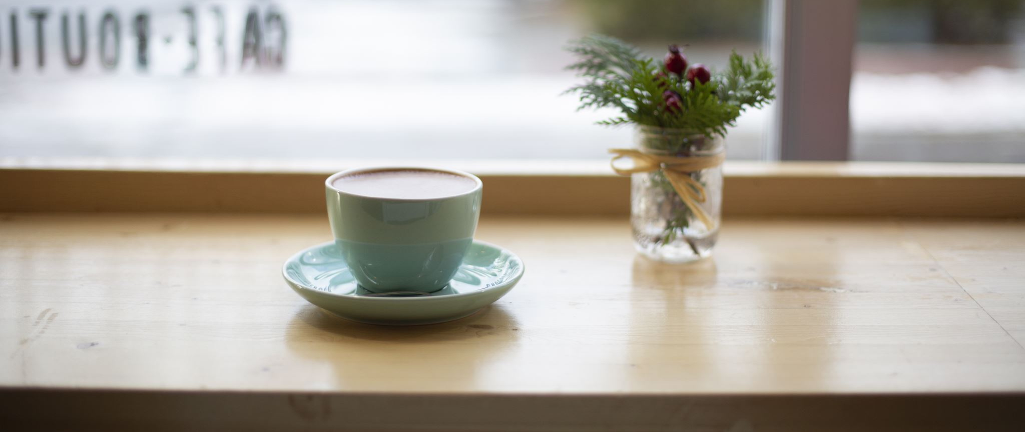
Deutschkonversationsgruppe
17.06.2021

Slide 2
Willkommen zur DK-Gruppe 初中級！
Findet am jeden Donnerstag um 12:00 statt. (Dauern eine Stunde)
In jeder Zeit kannt ihr reinkommen und rausgehen.
Mittagessen? Natürlich Klar ☺
Essen und sprechen und ... genießen wir Deustch ☺
Sei nicht schüchtern! Fürchte dich nicht vor Fehlern!
Lernen wir zusammen Deustch ☺

Slide 4
Wie warst du selbst, als du 16 warst (als du Oberschüler warst)?
Wie waren deine Eltern als Jugendliche? Was waren ihre Hobbys und Interessen? Was war anders als heute? (Wenn möglich)
Was für Probleme haben die japanischen Jugendlichen heute?
Wie kleiden sich Jugendliche heute? Was ist anders als früher?
Kritisieren deine Eltern deinen Kleidungsstil?

Slide 5
Was für Probleme haben Jugendlichen heute? (zum Beispiel:)

Slide 6
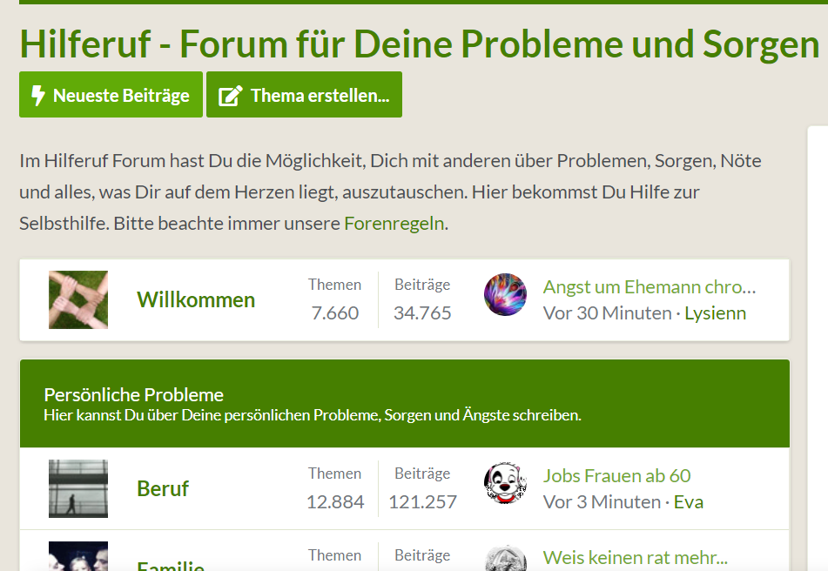
https://www.hilferuf.de/

Slide 7
https://www.tokyo-np.co.jp/article/110130

Slide 8
